Slide 1
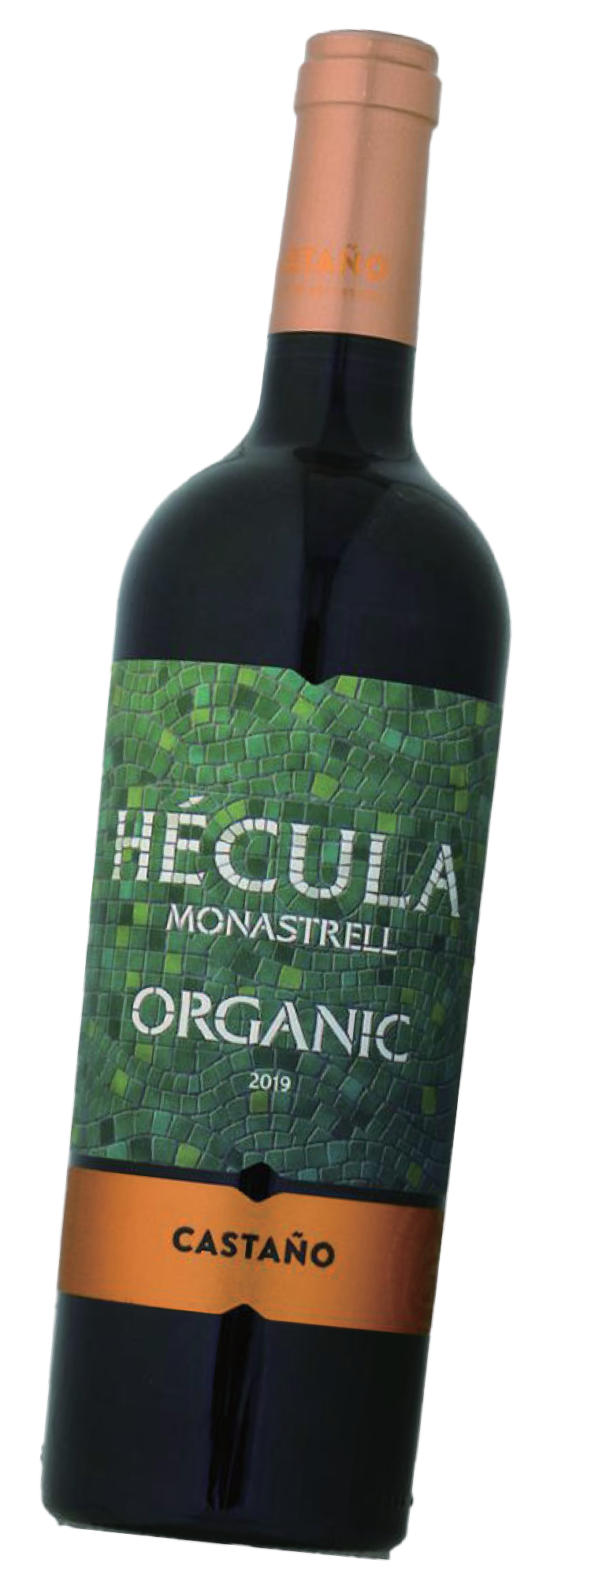
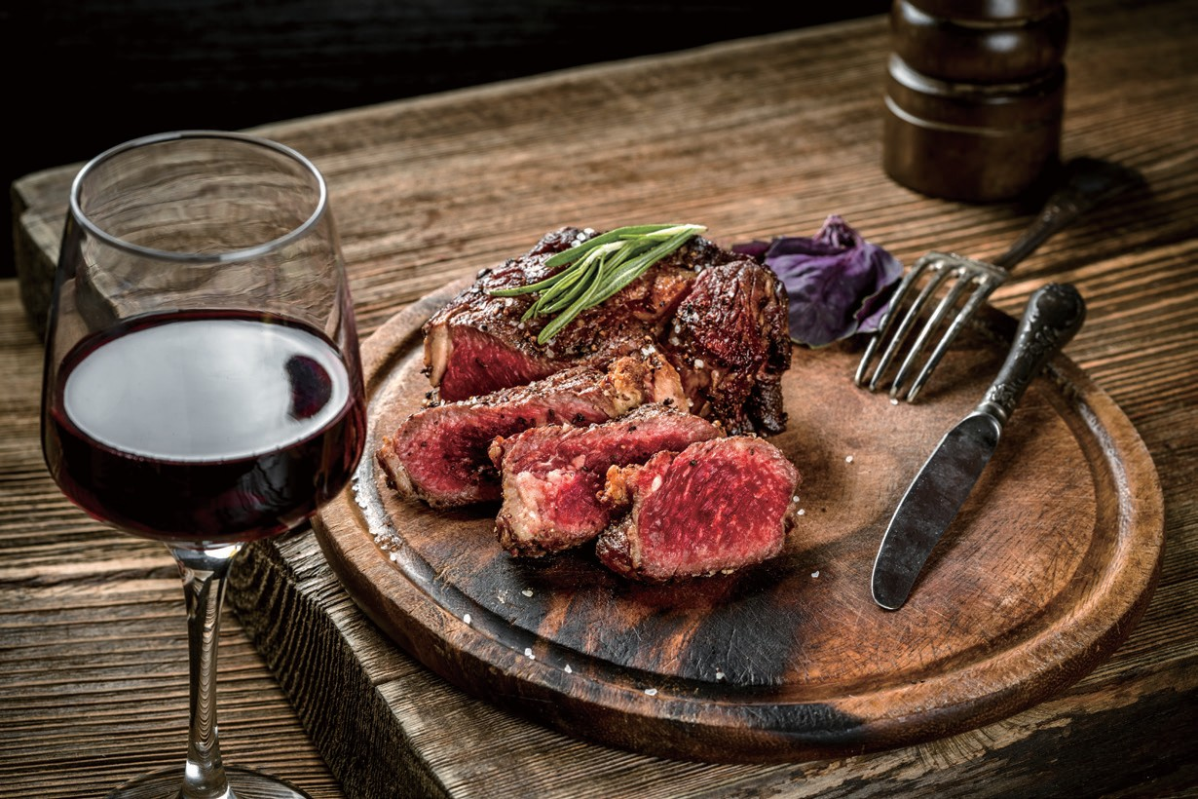
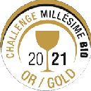
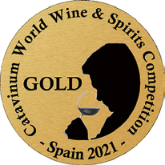
濃い日
。
受賞ヴィンテージは 2019 年です。
ヘクラ ・ オーガニック
品種 ： モナストレル 産地 ： DO イエクラ
ブルーベリー、完熟ラズベリー、リコリス、それらを包み込むようなほのかな白い花の香り、そしてチョークを思わせる複雑なアロマが漂います。フルボディで、豊かなコクとソフトな果実味はこなれた樽香に引けを取りません。オーク樽で６ヶ月間熟成。
ビーフシチュー、牛すき焼き、バーベキュー、ポークソテーとの相性◎
受賞ヴィンテージは 2019 年です。
ヘクラ ・ オーガニック
品種 ： モナストレル 産地 ： DO イエクラ
ブルーベリー、完熟ラズベリー、リコリス、それらを包み込むようなほのかな白い花の香り、そしてチョークを思わせる複雑なアロマが漂います。フルボディで、豊かなコクとソフトな果実味はこなれた樽香に引けを取りません。オーク樽で６ヶ月間熟成。
ビーフシチュー、牛すき焼き、バーベキュー、ポークソテーとの相性◎
赤
750ｍｌ
￥ 0,000
（税込価格）
赤
750ｍｌ
￥ 0,000
（税込価格）
スペイン・カスターニョ社
スペイン・カスターニョ社

